Slide 1
Создание личностно-развивающей образовательной среды
«От школы для всех
к школе для каждого»
АВТОРЫ
ГБОУ СОШ №3 города Кинеля
Белянская Е.В., директор школы
Клементьева Н.В., зам.директора по УР
Ященко Е.А., зам.директора по ВР
Курбанова Н.Ю., школьный психолог
16.03.2021

Slide 2
КРАТКАЯ СПРАВКА О ШКОЛЕ
Количественные показатели школы
ЦОС
Всего 455 человек
ОВЗ
65 человек
В возрасте до 35 лет – 9 человек (31%)
Педагогов всего 29
Всего 20 класс-комплектов
48% учителей выпускники нашей школы
Хорошая материально-техническая база
ИУП в старшей
школе

Slide 3
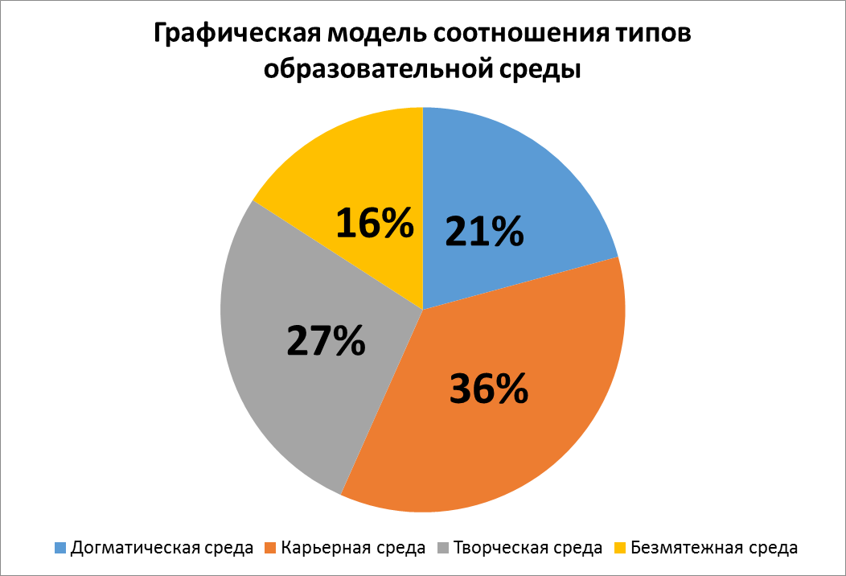
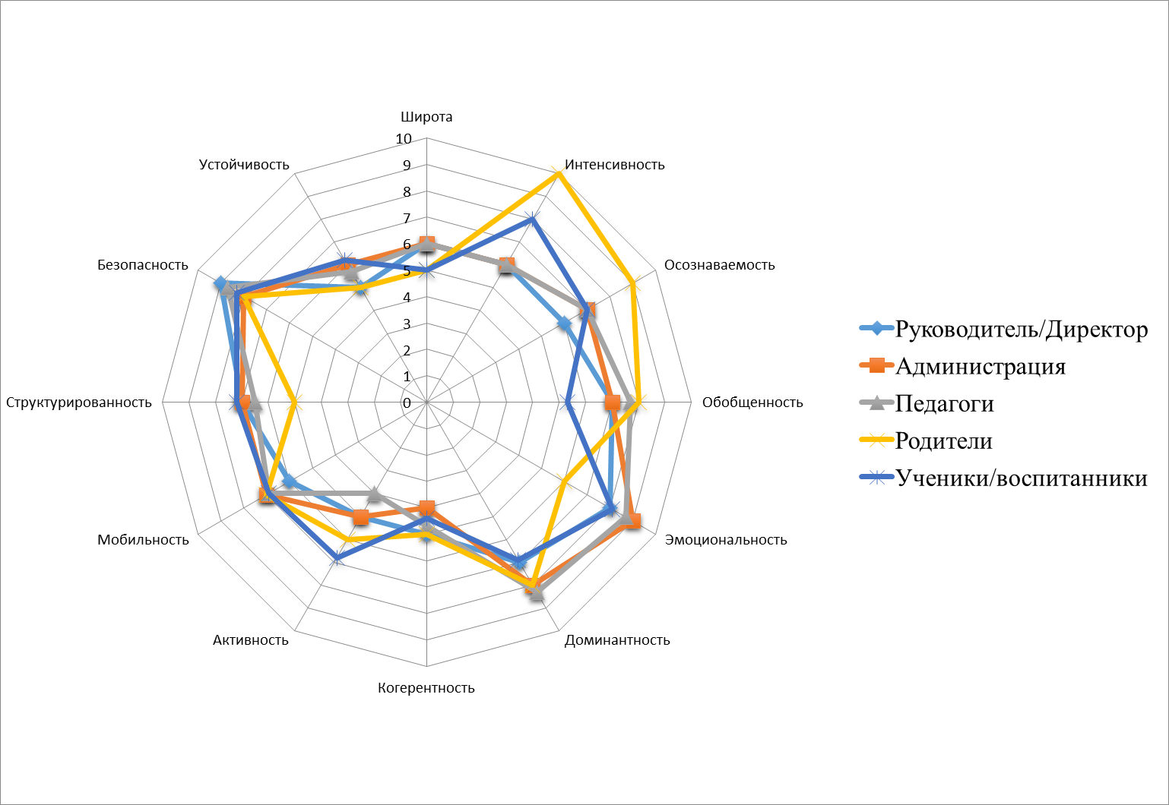
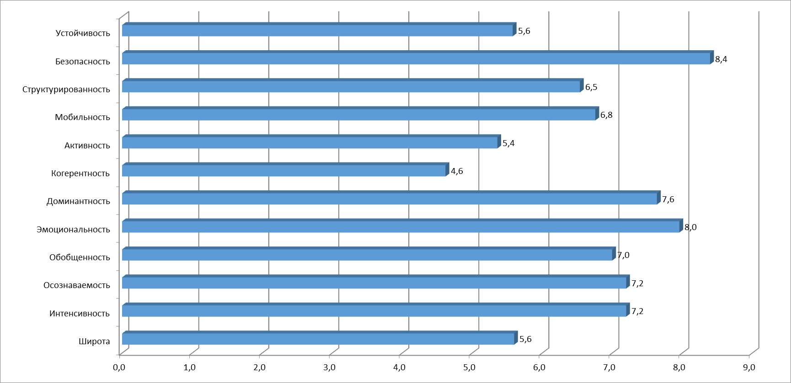
Результаты и выводы ПО ИТОГАМ Исследования СРЕДЫ ОО
Вывод: в школе преобладает карьерная среда активной зависимости

Slide 4
КЛЮЧЕВАЯ ПРОБЛЕМА ПРОЕКТА
отсутствие личностно- развивающей образовательной среды, полностью соответствующей потребностям современного общества и участников образовательного процесса
Педагоги

Slide 5
Создание личностно-развивающей образовательной среды, способствующей самореализации каждого обучающегося, формированию у него способности вырабатывать и изменять собственную стратегию действий с учетом личностных особенностей и потребностей в меняющихся обстоятельствах жизни.
ЦЕЛь
ПРОЕКТА

Slide 6
РЕСУРСНОЕ ОБЕСПЕЧЕНИЕ ПРОЕКТА
Кадровые
Материально-технические
Социальные
Информационные

Slide 7
БЛАГОПОЛУЧАТЕЛИ ПРОЕКТА
Обучающиеся
Педагоги
Педагоги
Школа
Родители

Slide 8
Организационно-технологический компонент образовательной среды
будут внесены изменения в основные образовательные программы, программы воспитания и программы внеурочной деятельности с учетом реализации проекта по созданию ЛРОС;
будут разработаны планы мероприятий, направленные на развитие личностного роста всех участников образовательного процесса;
появятся технологические карты уроков, с включением технологий 4К;
образовательные услуги будут представлены с учетом образовательных потребностей детей и родителей и с учетом индивидуальных возможностей каждого ребенка, так же будут учтены цели и задачи развития образовательной системы школы;
90% обучающихся будут заняты в сфере дополнительного образования;
будут созданы профессиональные обучающиеся сообщества педагогов;
будет расширена зона социального партнерства.
ИЗМЕНЕНИЯ

Slide 9
Социальный компонент образовательной среды
в школе будет функционировать служба медиации;
будут выстроены тесные и гармоничные отношения с социальными партнерами и социумом;
образовательные цели будут четко ориентированы на социальный заказ;
будет разработана новая организационная модель образовательной организации.
ИЗМЕНЕНИЯ

Slide 10
Пространственно-предметный компонент образовательной среды
проведения активных перемен;
изменение пространственно-предметной среды;
зонирование классных комнат, созданы зоны для настольных игр и конструирования;
расширен функционал медиатеки;
организованы тематические рекреационные зоны для интерактивных форм деятельности (проведение активных перемен), зоны тихой работы, где размещены стеллажи с книгами в открытом доступе, по типу буккросинга, зоны интеллектуальных игр, удобная мягкая мебель;
выставочные зоны для фото и художественных работ детей.
ИЗМЕНЕНИЯ

Slide 11
В плане управления
принятие решений осуществляется на основе консенсуса между обучающимися, родителями и учителями;
коллегиальность и гласность решений совместно с системной работой управляющего совета школы;
основными принципами взаимодействия являются равноправие и сотрудничество;
в управлении в рамках своих компетенций задействованы все участники образовательного процесса;
осуществлен переход от традиционных методических объединений к формированию творческих методических сообществ;
создан центр мониторинга и анализа образовательной деятельности.
ИЗМЕНЕНИЯ

Slide 12
Высокое качество образования, удовлетворяющее запрос обучающихся и социума.
Общественно-активная школа.
Высокий уровень комфортности учебно-воспитательного процесса.
Сформированность у выпускников школы мультикомпетентности.
Повышение конкурентноспособности учреждения.
Повышение личностного потенциала педагогов.
Позитивное изменение функциональной и организационной структур управления организацией.
Реализация системы социального партнерства.
Участники образовательных отношений испытывают чувство гордости за принадлежность к своей школе.
Ожидаемые результаты

Slide 13
оценка ПРОЕКТА
Показатель | Способ оценки | Критерии
Вовлеченность всех участников образовательной деятельности | Диагностика, мониторинг | Вовлеченность не менее 50%
Состояние эмоционального фона | Стартовый, промежуточный, итоговый мониторинг (УМК «Развитие личностного потенциала») | Положительная динамика
Потребность в дальнейшей реализации проекта | Анкета удовлетворенности основных социальных потребностей всех участников образовательной деятельности | Удовлетворенность более 80%
Личностный компонент | Наблюдение, анкетирование, степень участия в командообразующих проектах | Приобретение навыков командообразования, развитие творческих и коммуникативных навыков

Slide 14
Риски и Способы их минимизации
Возможные риски | Способы минимизации
Низкая вовлеченность целевой аудитории в мероприятия проекта | Разделение работы на этапы с четким определением задач
Неудовлетворенность обучающихся образовательной деятельностью | Создание благоприятных условий для реализации способностей и образовательных потребностей каждого ученика
Неотработанный механизм организации взаимовыгодного социального партнерства | Постоянное тесное взаимодействие со всеми социальными партнерами
Психологическая неготовность отдельных педагогов к кардинальным изменениям | Поэтапное погружение в тему и психологическое сопровождение

Slide 15
ПЛАН СОЗДАНИЯ ЛРОС.
«ДОРОЖНАЯ КАРТА» ПРОЕКТА
Создание творческой группы.
Разработка и внедрение проекта.
Практическая реализация проекта.
Коррекция плана реализации проекта ЛРОС. Подведение итогов
1 этап
2 этап
3
этап

Slide 16
СПИСОК ЗНАЧИМЫХ ПРОДУКТОВ ПРОЕКТА
Методические разработки школьных мероприятий, направленных на развитие личностного роста всех участников образовательного процесса.
Технологические карты уроков, с включением технологий 4К.
Индивидуальные траектории развития.
Обновленное рекреационное пространство в школе (тематические рекреационные зоны для интерактивных форм деятельности; зоны тихой работы, где размещены стеллажи с книгами в открытом доступе, по типу буккросинга; зоны интеллектуальных игр; удобная мягкая мебель; выставочные зоны для фото и художественных работ детей).
Трансформированные пространства классных комнат (созданы зоны для настольных игр и конструирования).
Договора, соглашения о сотрудничестве, планы совместной работы по созданию ЛРОС в школе.

